Slide 1
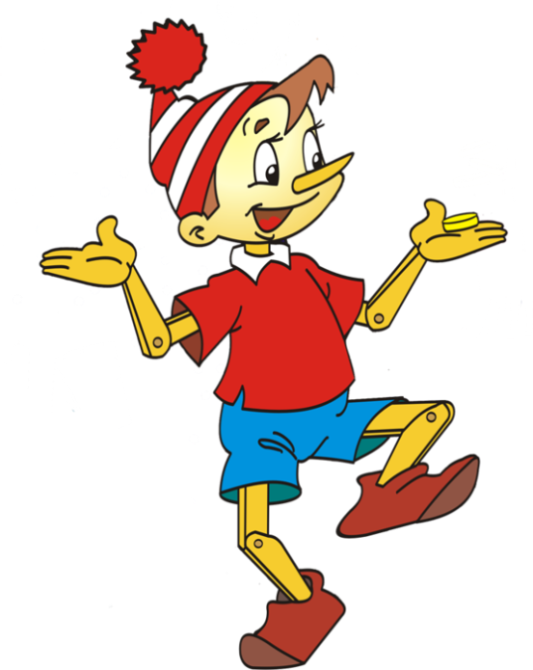
Урок математики в 3 классе
Круг и окружность

Slide 2
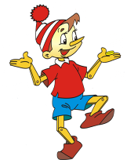
Цели урока:
Познакомить с новыми понятиями – окружность и круг.
Научить строить окружность с помощью циркуля.
Закрепить навыки решения задачи.
Развивать умение наблюдать, сравнивать, анализировать.

Slide 3
Проверим ответы!
а) a-4*b
б) m+m:3
в) (x+12):x
г) (c+d):2
д) a+b

Slide 4
Рисунки в стране Геометрии

Slide 5
Ци́ркуль
Циркуль, цирк (от латинского слова «циркулюс» - круг)

Slide 6
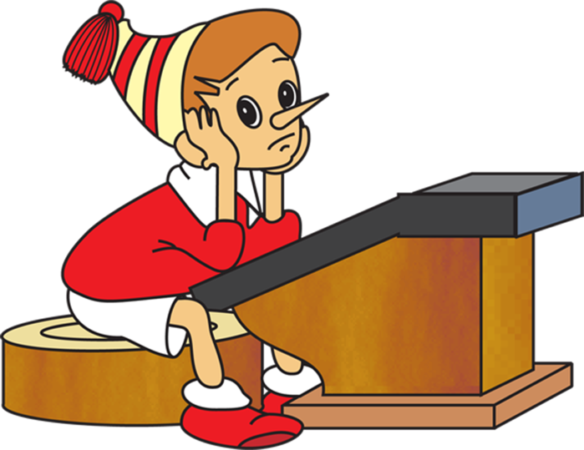
Учимся строить окружность!

Slide 7
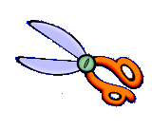
Это окружность!
Это круг!

Slide 8
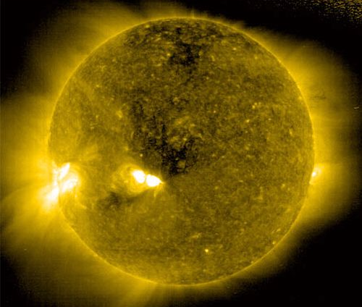

Slide 10
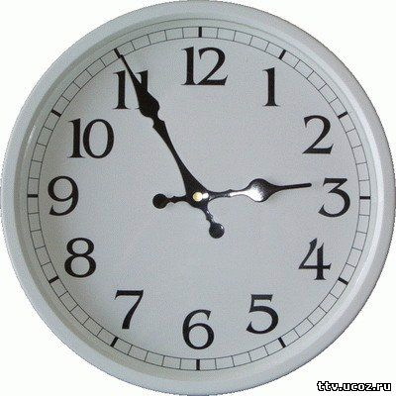

Slide 11
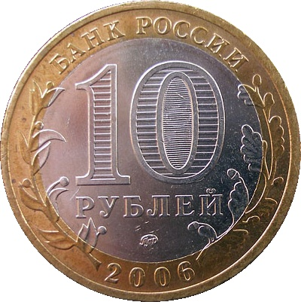

Slide 12
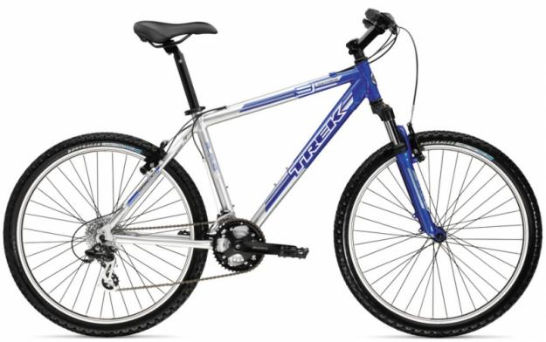

Slide 13
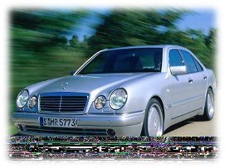
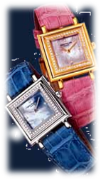
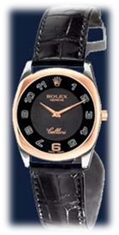
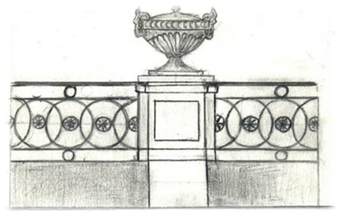
Среди знакомых предметов найдите те, которые содержат окружности и круги
СУПЕР!
МОЛОДЕЦ!
ОТЛИЧНО!
КЛАСС!

Slide 14
Notes:
Технологию работы смотри в поле заметок предыдущего слайда.

Slide 15
Это - круг
О
Круг – часть плоскости, ограниченная окружностью.
Notes:
Технологию работы смотри в поле заметок предыдущего слайда.

Slide 16
Это - окружность
О
ОКРУЖНОСТЬ – замкнутая линия, все точки которой равноудалены от точки О (центра окружности).
Notes:
Технологию работы смотри в поле заметок предыдущего слайда.

Slide 17
А
О
АО - радиус окружности
Радиус окружности – отрезок, соединяющий центр окружности с точкой на окружности
Notes:
Технологию работы смотри в поле заметок предыдущего слайда.

Slide 18
А
В
О
АО - радиус окружности
ОВ - радиус окружности
Радиусы одной окружности равны
Notes:
Технологию работы смотри в поле заметок предыдущего слайда.

Slide 19
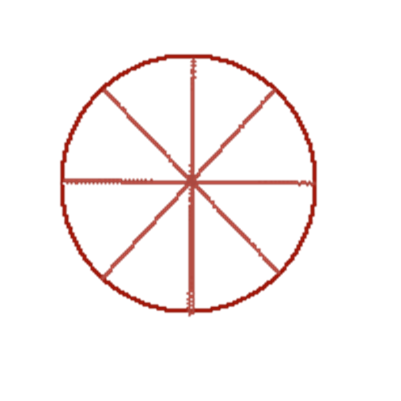
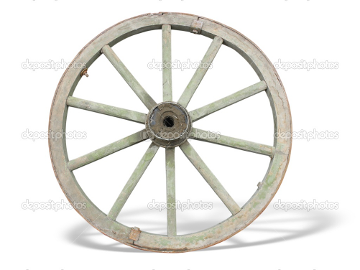

Slide 20
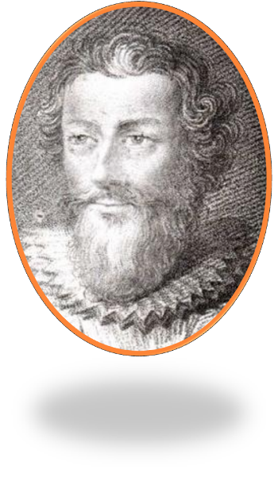
Да, верно! Это колесо.
Колесо - одно из великих изобретений, которое было сделано
в IV тысячелетии до н.э.
на Древнем Востоке.
Для чего же мы вспомнили про колесо?
В древности термина радиус не было. Его ввел в XVII веке французский математик Франсуа Виет.
В переводе с латинского радиус означает «спица колеса».
Франсуа Виет

Slide 21
А
О
В
АО - радиус окружности
АВ - диаметр окружности
Notes:
Технологию работы смотри в поле заметок предыдущего слайда.

Slide 22
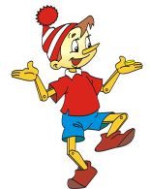
ДИАМЕТР (от греч. поперечник) - отрезок, соединяющий две точки окружности и проходящий через центр.
А
Посмотрите на рисунок и сравните длину радиуса с длиной диаметра.
О
В

Slide 23
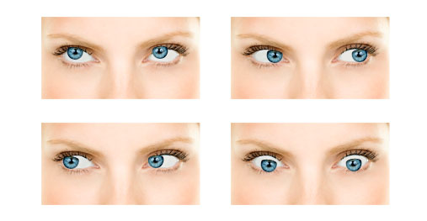
Физминутка для глаз:
Плотно закрыть глаза, а затем широко открыть их (5-6 раз);
Посмотреть вверх, вниз, влево, вправо, не поворачивая головы (3-4 раза)
Вращать глазами по кругу (3-4 раза)
Быстро-быстро моргать (1 мин)
Смотреть вдаль

Slide 24
Задача №3
30 кг семян – 6 кг масла
25 кг семян – ? кг масла
Сколько кг семян нужно на 1 кг масла?
Сколько кг масла можно получить из 25 кг семян подсолнечника?

Slide 25
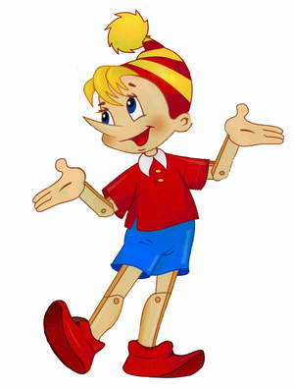
25:(30:6)=5(кг)
Ответ: 5 килограммов можно получить из 25 кг семян подсолнечника.

Slide 26
я считаю, что круг, окружность – это одно и тоже.
НЕТ

Slide 27
Мне кажется, что шар можно считать объёмным изображением круга.
ДА

Slide 28
я считаю, что окружность – это замкнутая линия.
ДА

Slide 29
я считаю, что расстояние от центра до любой точки окружности называется…
РАДИУС

Slide 30
я считаю, что расстояние от центра до любой точки окружности всегда одинаково.
ДА

Slide 31
Что здесь изображено?
О

Slide 32
Что здесь изображено?
О

Slide 33
Что здесь изображено?
D
О

Slide 34
Назовите центр окружности. Назовите радиус. Измерьте радиус.
M
A

Slide 35
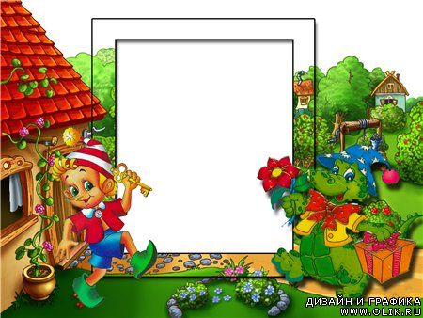
Урок окончен!
Спасибо за внимание!

